Slide 1
Comunidad de Madrid

Slide 2
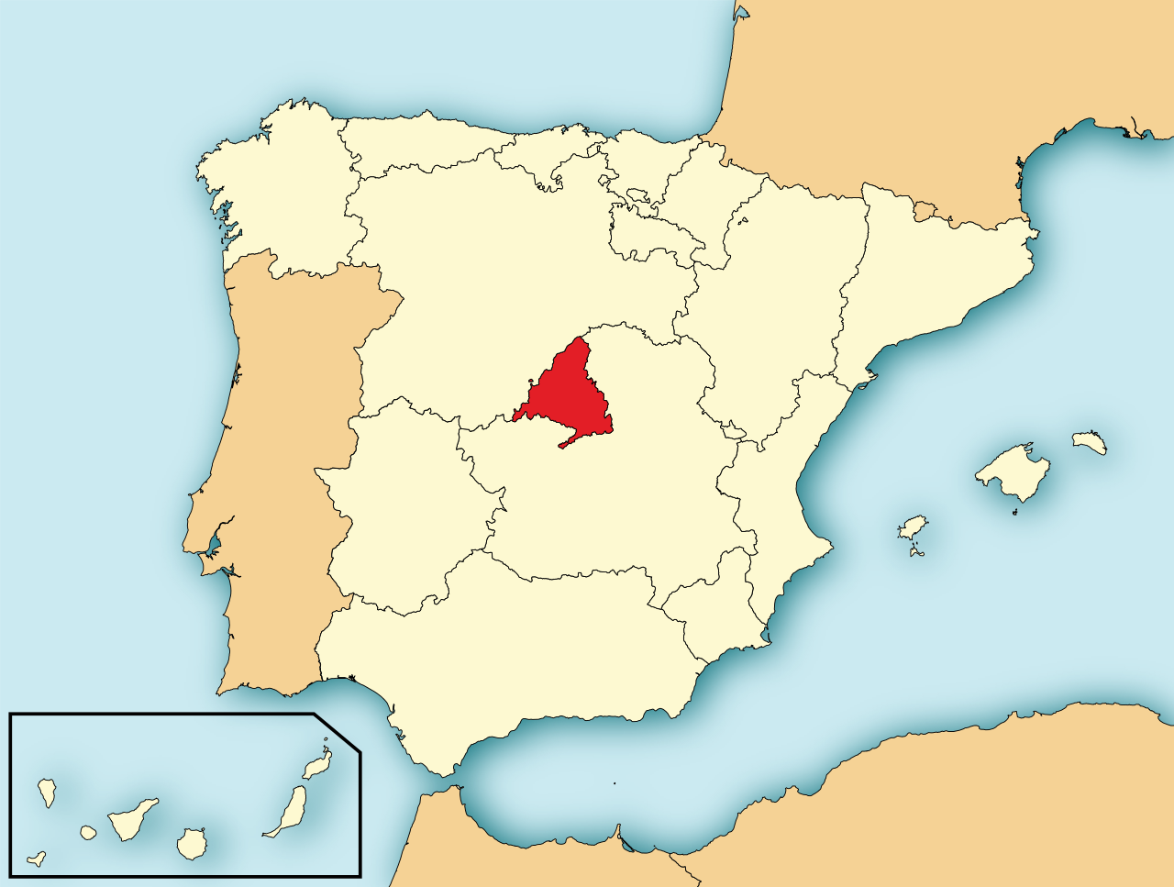
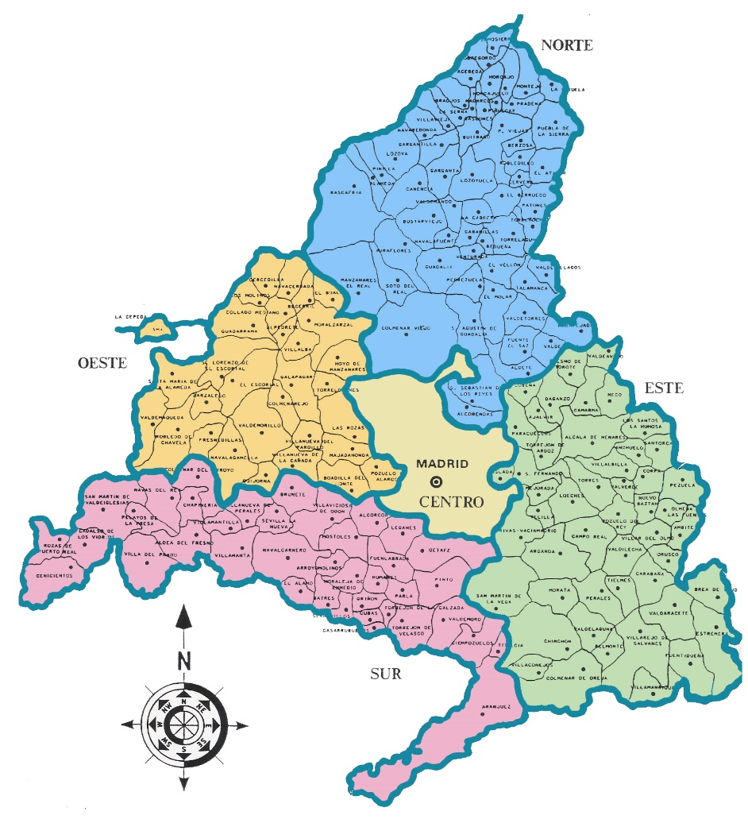

Slide 3
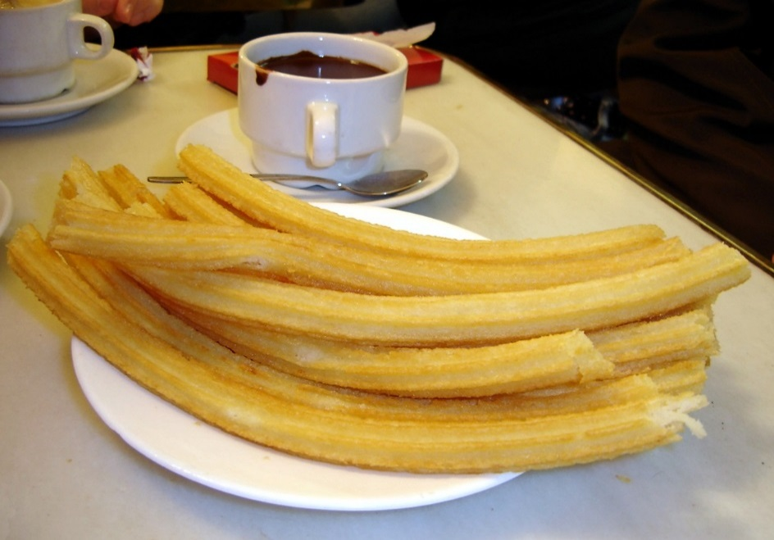
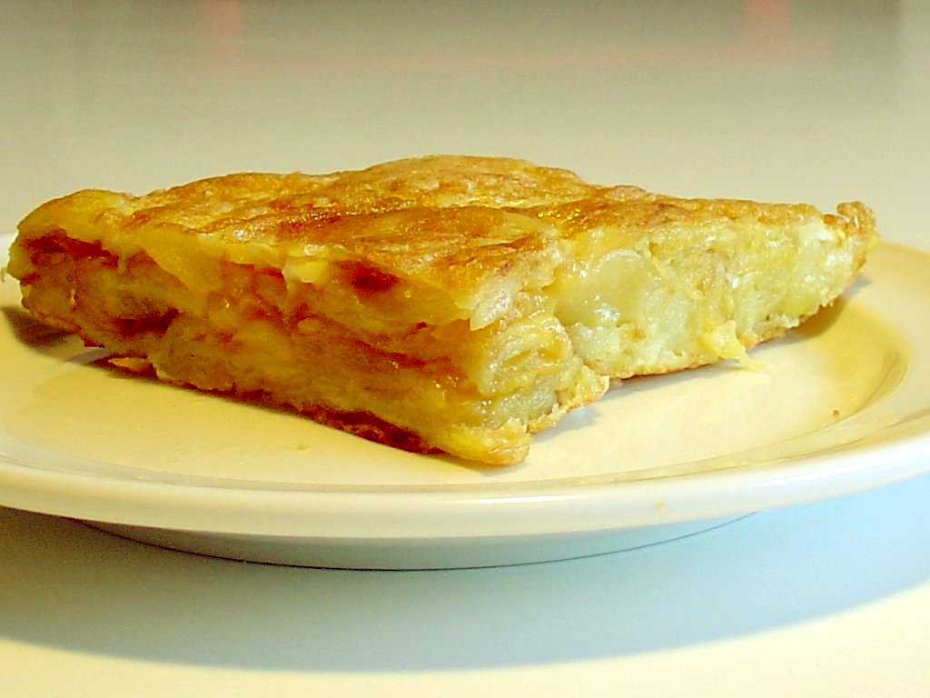
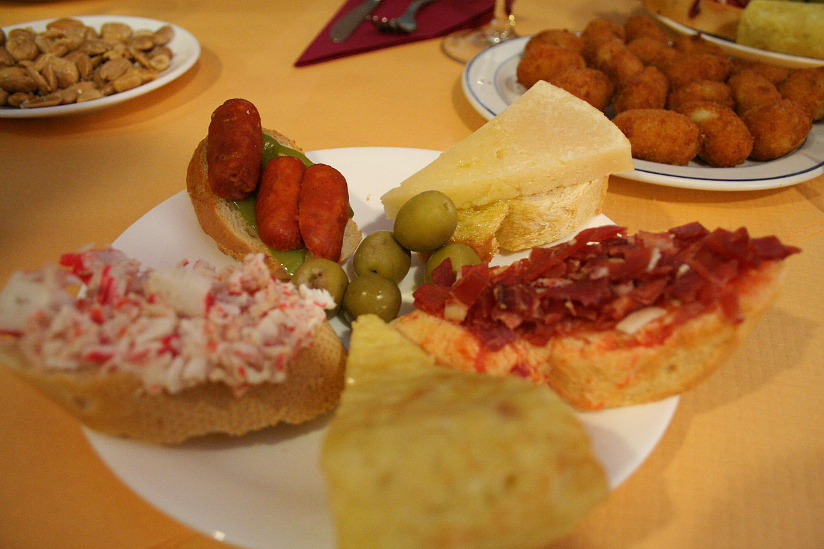
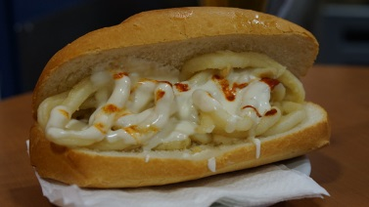
Comida

Slide 4
Fiestas
2 de mayo: Dia de la comunidad de Madrid
15 de mayo: Feria de San Isidro

Slide 5
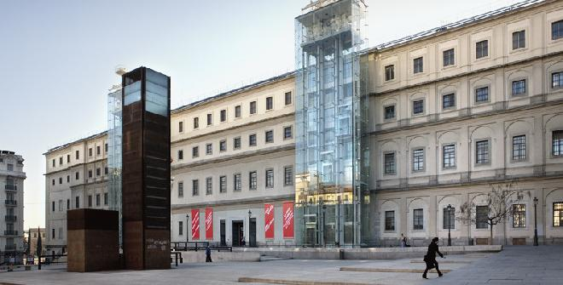
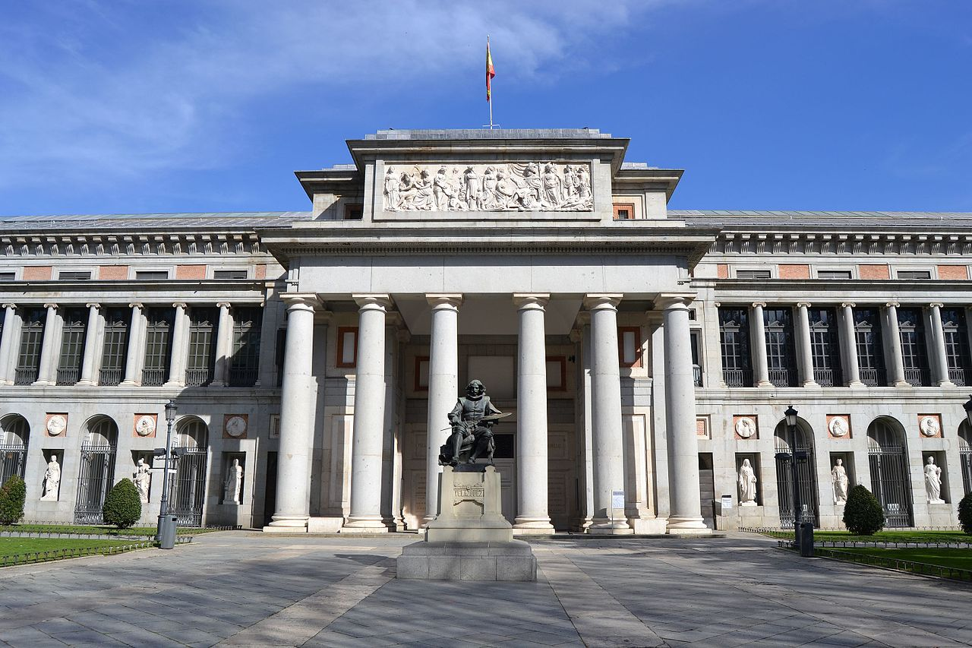
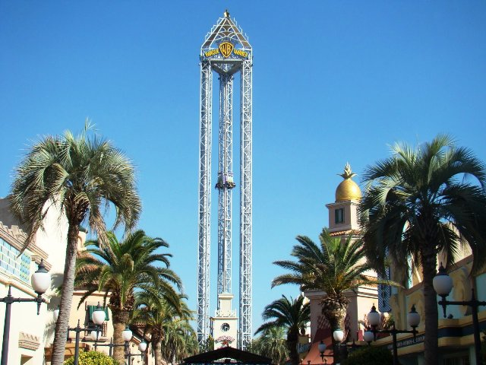
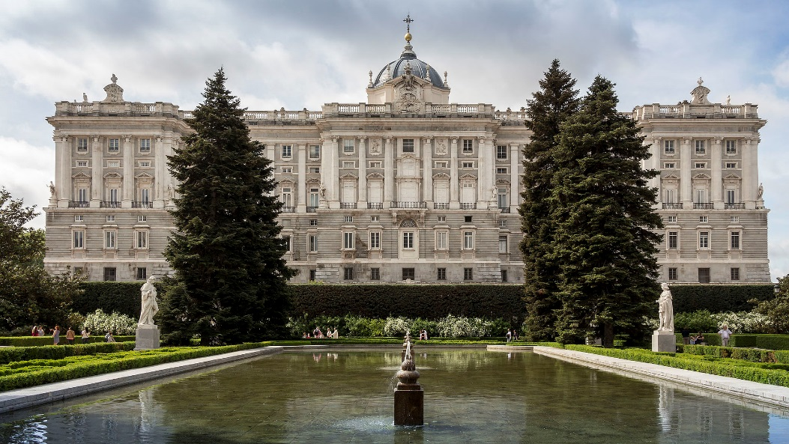
Museo Nacional Centro de Arte Reina Sofía
Museo del Prado
Parque Warner
Palacio Real de Madrid

Slide 6
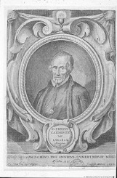
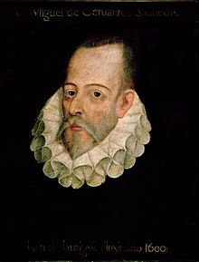
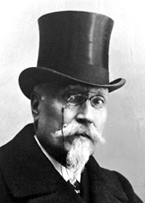
Personajes famosos
Pedro Calderón de la Barca
Miguel de Cervantès
José Echegaray

Slide 7
Una empresa
Es una empresa multinacional que opera en el sector de las infraestructuras, a través de cuatro divisiones: Autopistas, Aeropuertos, Construcción y Servicios.

